Slide 1

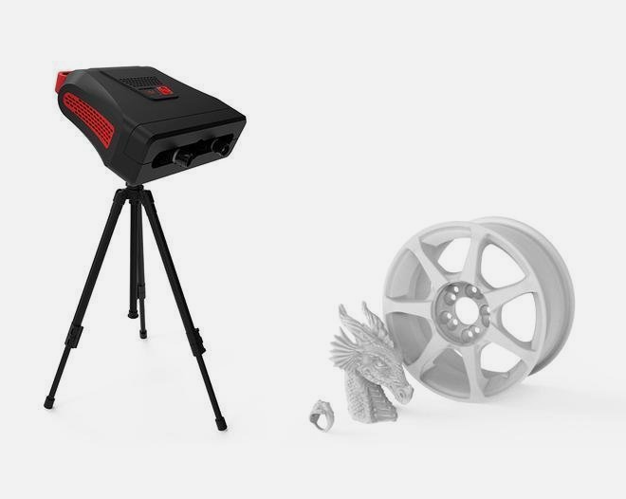
3D-визуализация объектов
со структурированной подсветкой

Slide 2
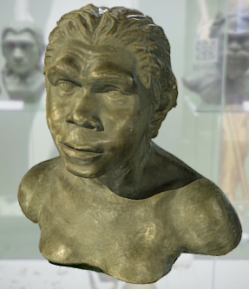
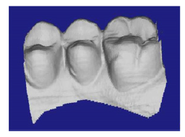
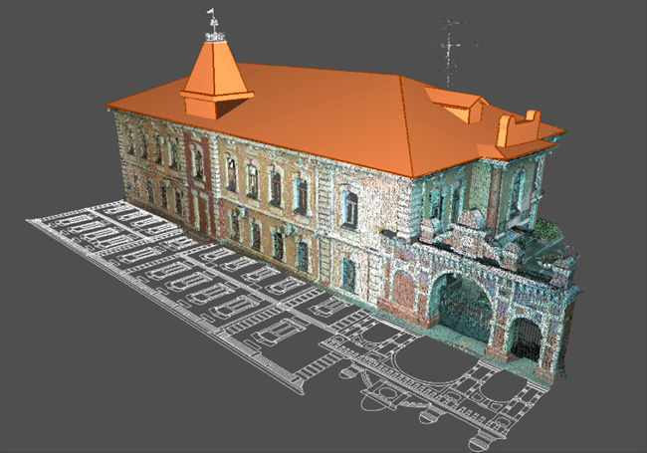
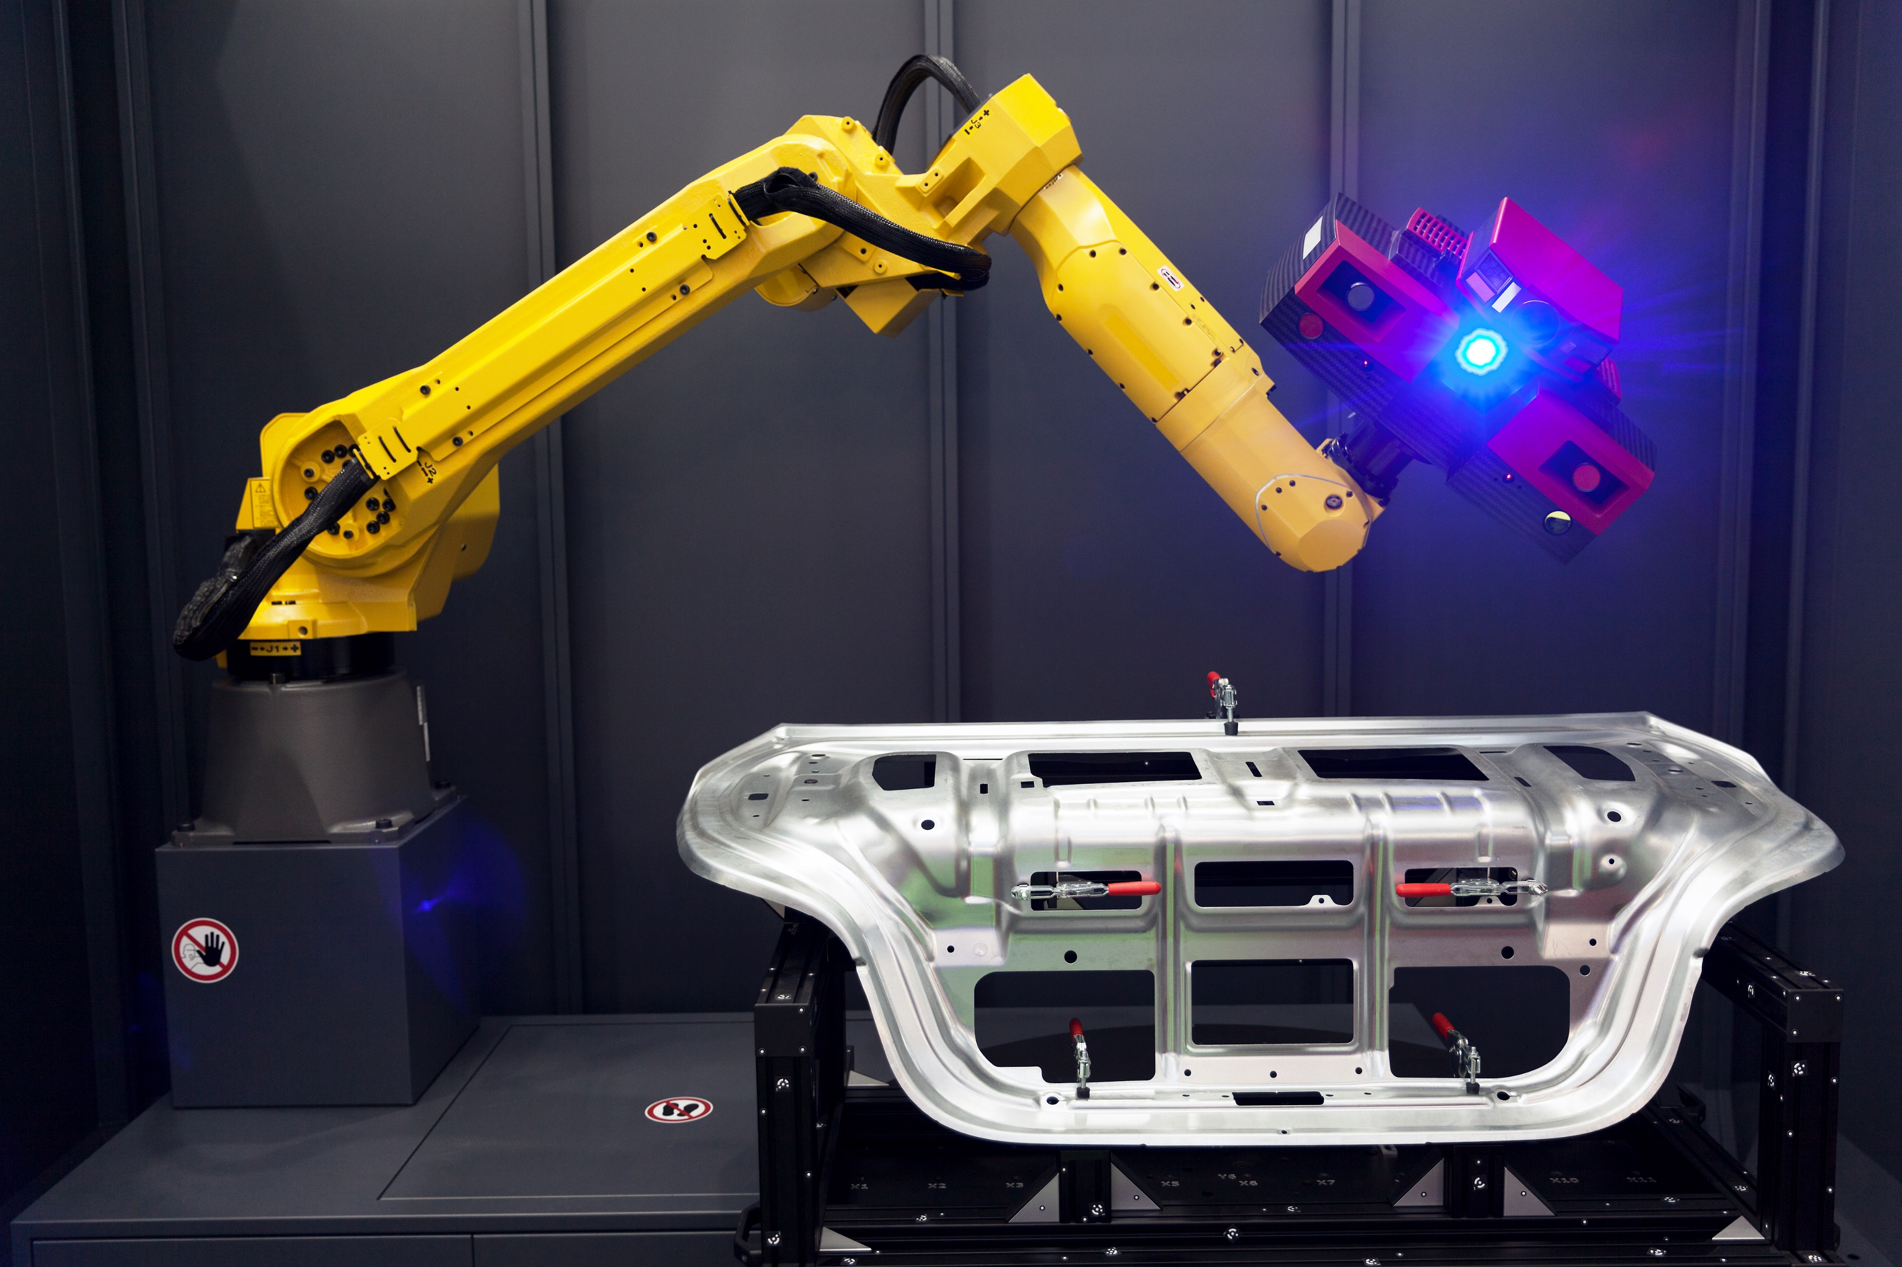
Применение 3D-визуализации
Музейное дело
Медицина
Архитектура
Производство
Дизайн
Реверс-инжиниринг
Искусство
Наука и образование
Notes:
Музейные экспонаты https://www.artec3d.com/ru/cases/3d-scanning-largest-natural-sciences-collection-europe

Slide 3
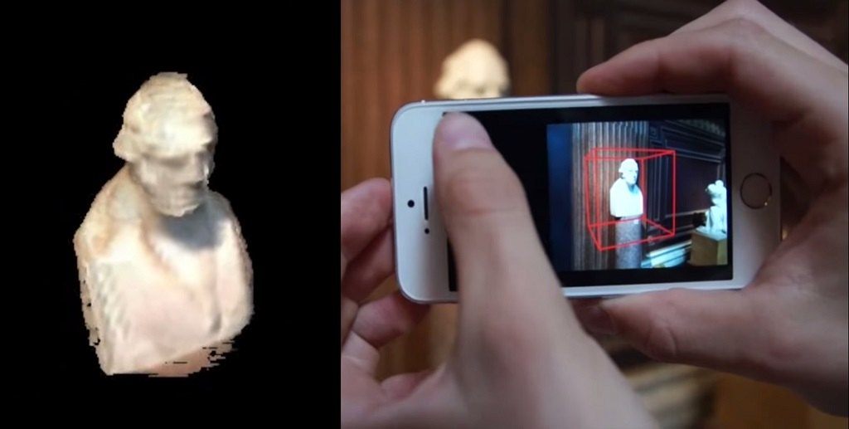
Простой способ 3D-визуализации
Приложение на смартфон
Notes:
Microsoft, 2015 г.
https://www.popmech.ru/gadgets/200631-kak-sdelat-iz-smartfona-3d-skaner/?amp=

Slide 4
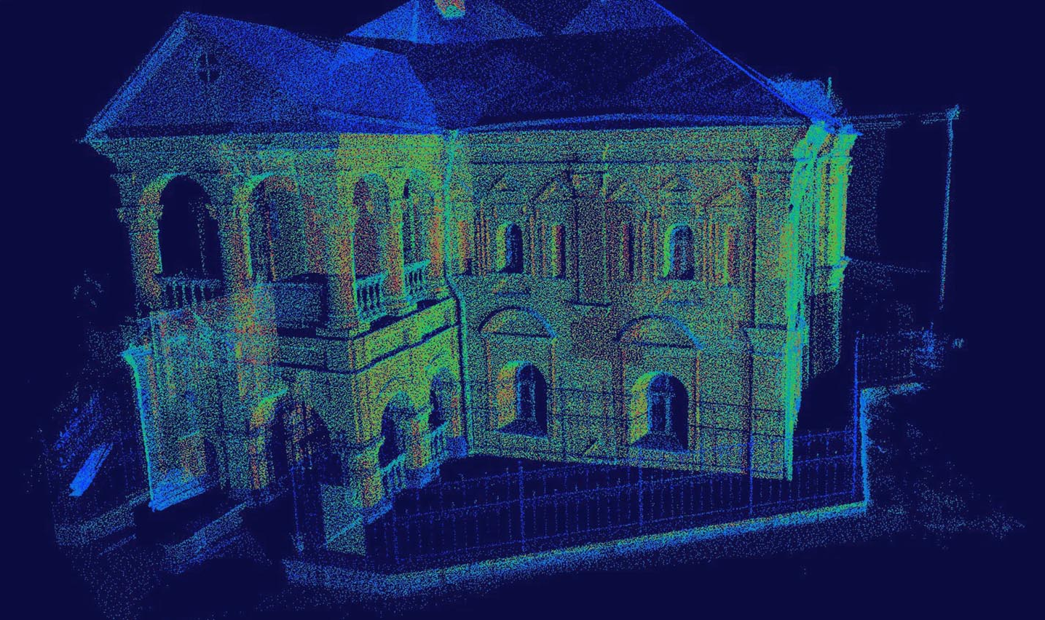
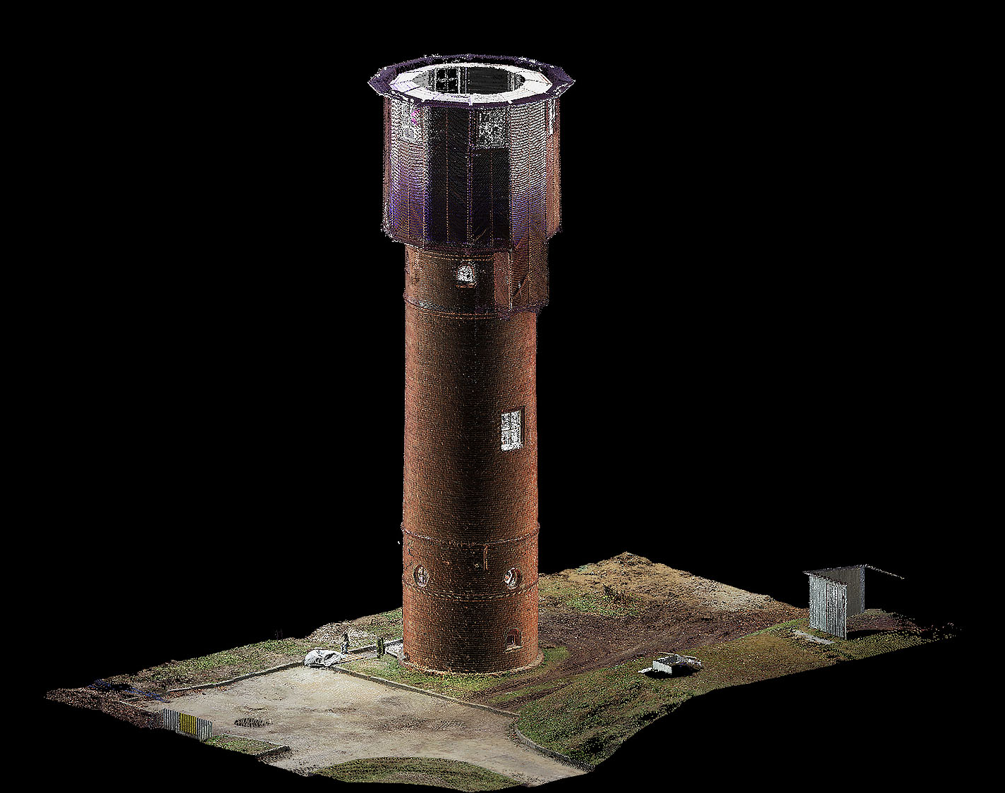
Сложный способ 3D-визуализации
Лазерное сканирование

Slide 5
3D-визуализация
со структурированной подсветкой
Один из основных методов, основан на активном освещении сцены с помощью специального пространственно-изменяющегося рисунка интенсивности (узора, шаблона, паттерна)
“Структурированный свет” создается специальным источником света или проектором
Датчик изображения (обычно видеокамера) используется для получения 2D-изображения сцены
Принцип заключается в извлечении трехмерной формы поверхности на основе информации, полученной из искажений проецируемого рисунка неплоской поверхностью объекта
Notes:
Если сцена представляет собой плоскую поверхность без трехмерных изменений поверхности, то картина на изображении будет аналогична картине проецируемого структурированного света. Однако геометрическая форма любой неплоской поверхности искажает световой узор.
Основываясь на искажении картины структурированного света по сравнению с неискаженной, можно довольно точно вычислить трехмерную геометрическую форму целевой поверхности.

Slide 6
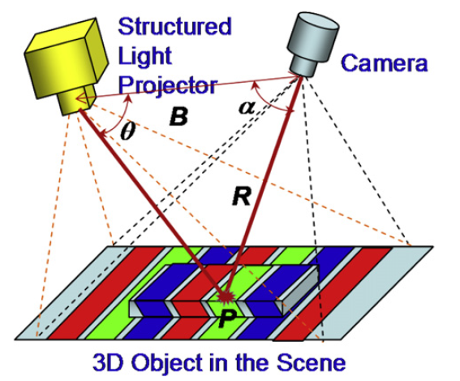
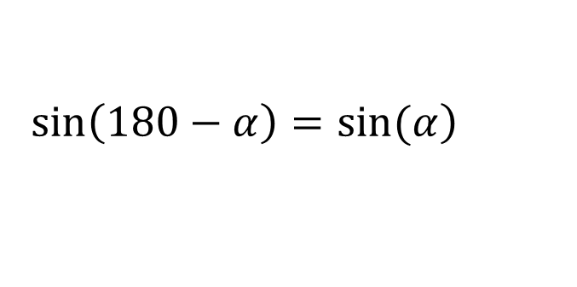
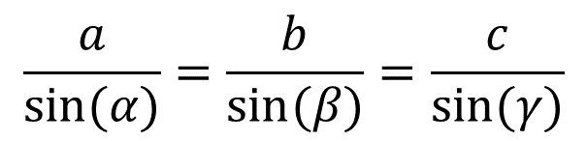
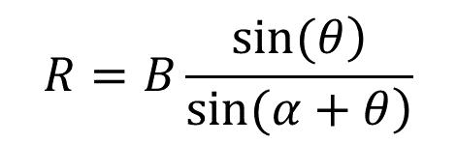
3D-визуализация
со структурированной подсветкой
Геометрическое соотношение между камерой, проектором и точкой поверхности объекта может быть выражено с помощью триангуляции
$$\frac{a}{sin⁡(α)}=\frac{b}{sin⁡(β)}=\frac{c}{sin⁡(γ)}$$
$$\left.\sin\left(180−α\right)=sin⁡(α\right)$$
$$R=B\frac{\left.sin(θ\right)}{\left.sin(α+θ\right)}$$
Notes:
Триангуляция – способ косвенного измерения больших расстояний на поверхности земли, построения так называемой триангуляционной сети или сети треугольников, разбивающих искомое расстояние на ряд отрезков, постепенно вычисляемых на основе непосредственного измерения только одного отрезка, базиса, и измерения углов.

Slide 7
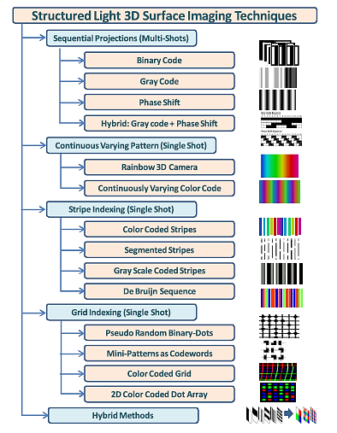
3D-визуализация
со структурированной подсветкой
Ключом к получению трехмерного изображения на основе триангуляции являются методы, позволяющие отличить одно проецируемое световое пятно от другого в проекционном узоре:
последовательные (многократные)
однократные:
непрерывные меняющиеся паттерны
одномерное кодирование (полосы)
двумерное кодирование (сетка)
комбинированные

Slide 8
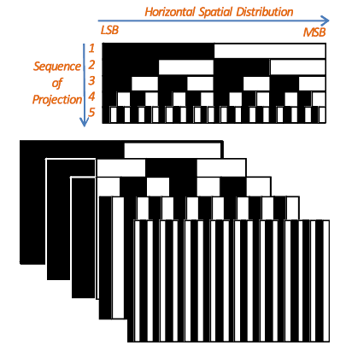
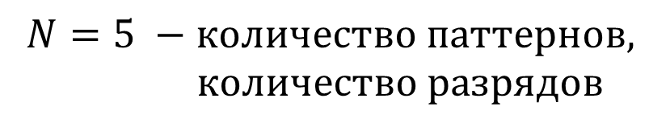
Последовательные методы проекции
Binary Code (двоичное кодирование)
Кодирование использует черные и белые полосы для формирования проекционных паттернов
Каждая точка поверхности в одной строке обладает своим уникальным двоичным кодом
$$N=5 −количество паттернов,$$
$$количество разрядов$$
$$2^{N}=2^{5}=32−различные значения$$
Notes:
В примере при наложении пяти паттернов появляется 32 уникальных области.
Координаты точек могут быть вычислены способом триангуляции для всех 32 точек вдоль каждой горизонтальной линии.

Slide 9
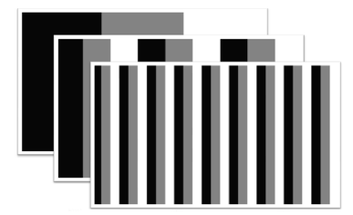
Последовательные методы проекции
Gray-level Code (кодирование по шкале серого)
Для уменьшения количества шаблонов и получения изображения с высоким разрешением используют паттерны с различными уровнями интенсивности (по шкале серого)
$$N=3 −количество паттернов$$
$$M=3 −уровни интенсивности$$
$$M^{N}=3^{3}=27−различные значения$$

Slide 10
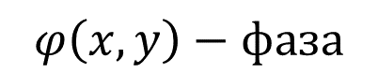
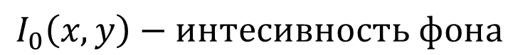
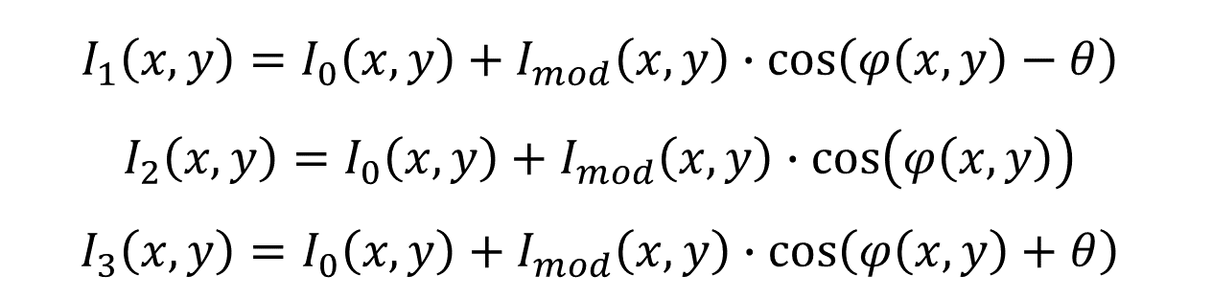
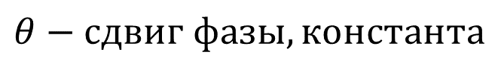
Последовательные методы проекции
Phase Shift (фазовый сдвиг)
Метод проецирования набора синусоидальных паттернов
$$I_{1}\left(x,y\right)=I_{0}\left(x,y\right)+I_{mod}\left(x,y\right)∙\cos\left(φ\left(x,y\right)−θ\right)$$
$$I_{2}\left(x,y\right)=I_{0}\left(x,y\right)+I_{mod}\left(x,y\right)∙\cos\left(φ\left(x,y\right)\right)$$
$$I_{3}\left(x,y\right)=I_{0}\left(x,y\right)+I_{mod}\left(x,y\right)∙\cos\left(φ\left(x,y\right)+θ\right)$$
$$I_{i}\left(x,y\right), i=1,2,3 −интесивность паттерна$$
$$φ\left(x,y\right)−фаза$$
$$I_{0}\left(x,y\right)−интесивность фона$$
$$θ−сдвиг фазы, константа$$
$$I_{mod}\left(x,y\right)−модулирующая амплитуда$$

Slide 11
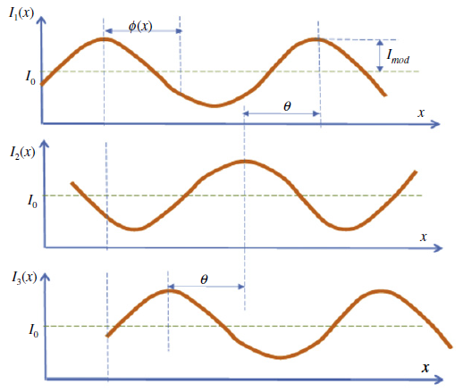
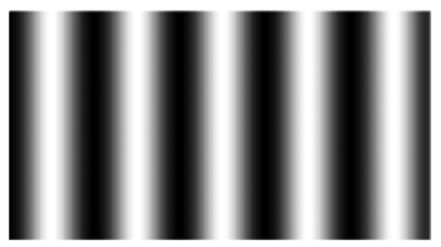
Последовательные методы проекции
Phase Shift (фазовый сдвиг)

Slide 12
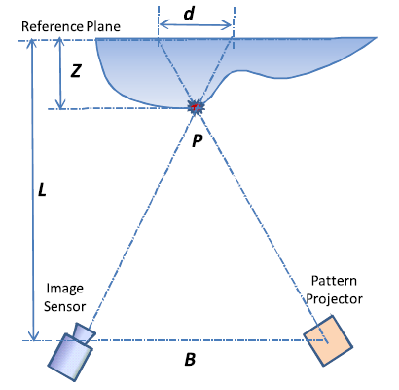
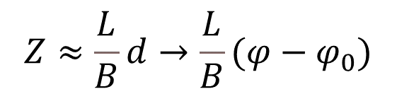
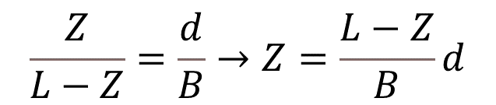
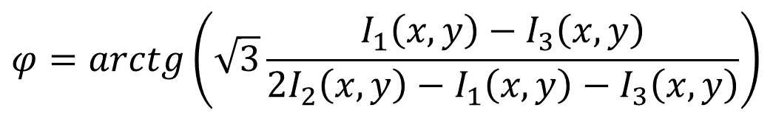
Последовательные методы проекции
Phase Shift (фазовый сдвиг)
Phase unwrapping (разворачивание фазы) – процесс расчета фазы по интенсивностям трех паттернов
$$φ=arctg\left(\sqrt{3}\frac{I_{1}\left(x,y\right)−I_{3}\left(x,y\right)}{2I_{2}\left(x,y\right)−I_{1}\left(x,y\right)−I_{3}\left(x,y\right)}\right)$$
$$\frac{Z}{L−Z}=\frac{d}{B}→Z=\frac{L−Z}{B}d$$
$$Z≈\frac{L}{B}d→\frac{L}{B}(φ−φ_{0})$$
$$φ_{0}−фаза на исходной плоскости$$
Notes:
Координаты точки 3D объекта могут быть вычислены на основе разности между измеренной фазой и значением фазы плоскости отсчета (reference plane).

Slide 13
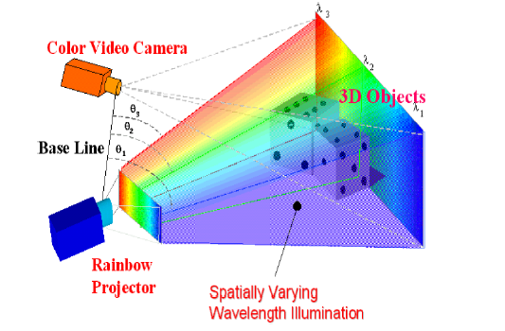
Однократные методы проекции
Rainbow 3D Camera
Камера проецирует паттерн с пространственно-изменяющейся длиной волны на поверхность объекта
Фиксированная геометрия радужного света и системы визуализации устанавливает однозначное соответствие между углом проекции и определенной длиной волны.
Notes:
К основным недостаткам методов последовательной проекции относится неспособность получить трехмерный объект в динамическом движении или такой объект, как часть человеческого тела.
Существуют методы, использующие цветовую информацию или уникальную схему кодированию в проекционном паттерне и требующие всего одно полученное изображение для получения полного кадра 3D модели с координатами каждой видимой точки сцены.

Slide 14
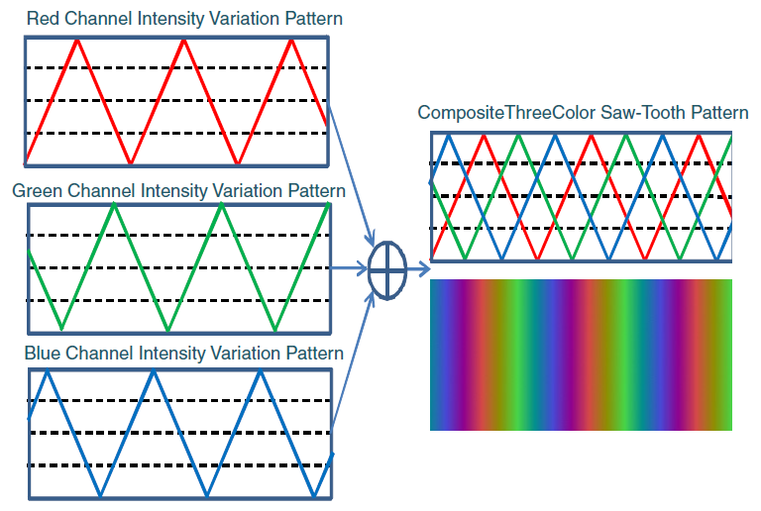
Однократные методы проекции
Continuously Varying Color Code
(кодирование непрерывно меняющими паттернами)
Можно построить паттерн с изменяющейся интенсивностью для каждого цветового канала, а затем сложить их, получив непрерывно меняющийся цветовой паттерн
Известные соотношения между вкладами отдельных каналов в общую интенсивность позволяют просто осуществить декодирование

Slide 15
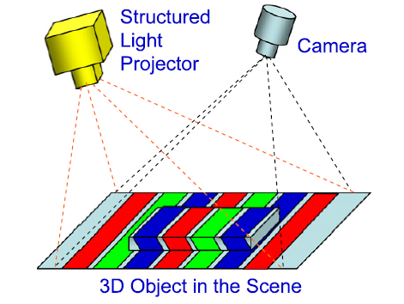
Однократные методы проекции
Color Coded Stripes (кодирование цветовыми полосами)
Использование цвета в проекционных паттернах поможет облегчить проблему неоднозначности в методах с монохромными шаблонами
Максимально возможное количество цветов в наборе определяется ограничением расстояния между ними, при котором наблюдаются минимальные перекрестные помехи в получаемых изображениях
Notes:
Индексация полос необходима для достижения надежной трехмерной реконструкции поверхности объекта, поскольку порядок, в котором наблюдаются полосы не обязательно то, в котором они проецируются.

Slide 16
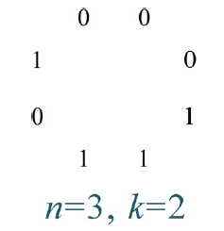
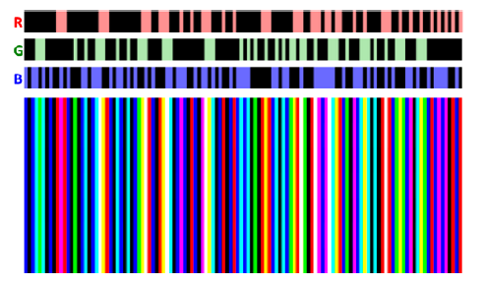
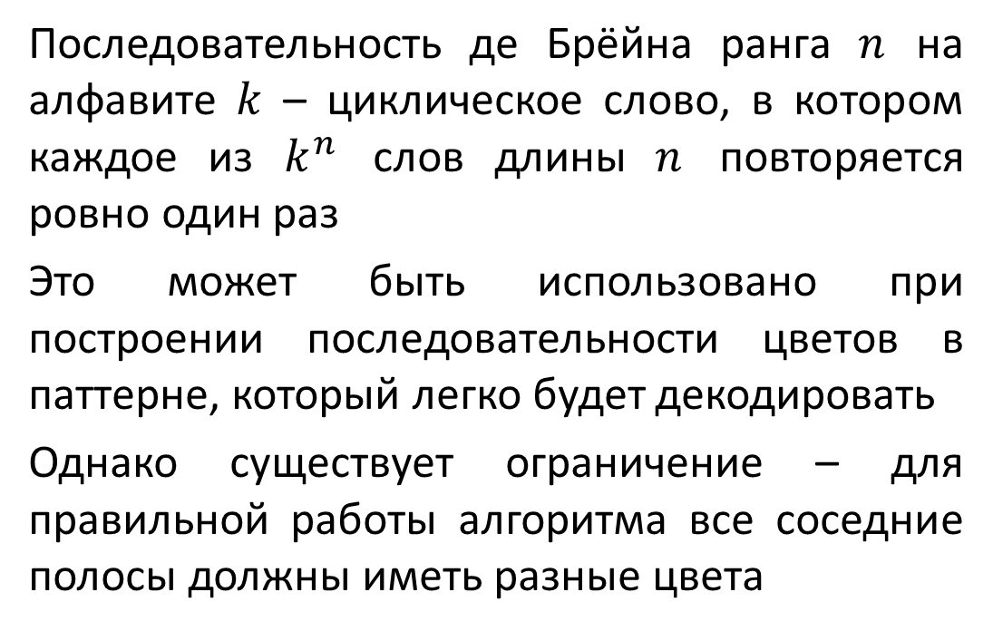
Однократные методы проекции
De Bruije Sequince (последовательность де Брёйна)
Последовательность де Брёйна ранга $n$ на алфавите $k$ – циклическое слово, в котором каждое из $k^{n}$ слов длины $n$ повторяется ровно один раз
Это может быть использовано при построении последовательности цветов в паттерне, который легко будет декодировать
Однако существует ограничение – для правильной работы алгоритма все соседние полосы должны иметь разные цвета
Notes:
Example of color stripe indexing based on De Bruijn sequence (k=5 and n=3)

Slide 17
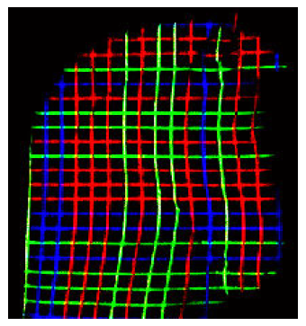
Однократные методы проекции
Color-Coded Grids (кодирование цветовой сеткой)
Используется цветовое кодирование вертикальных и горизонтальных полос, а также скользящее окно для определения координат по закодированному шаблону
Могут быть проблемы с уникальностью идентификационного окна. В этом случае стоит использовать более надежные методы кодирования (точки, квадраты и др.)

Slide 18
Калибровка камеры и проектора
Решающую роль в установлении точности измерений систем 3D-визуализации со структурированной подсветкой, как и в целом в компьютерном зрении, играет калибровка камер и проекторов
Калибровка – процедура установления связи между пикселем на 2D-изображении (координаты камеры) и прямой линией в 3D-пространстве (мировые координаты), вдоль которой расположена точка объекта, с учетом искажения объектива

Slide 19
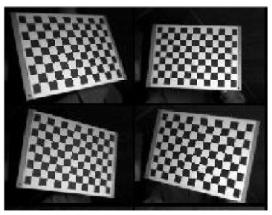
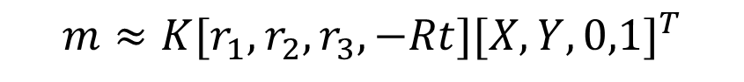
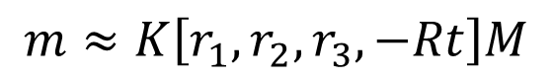
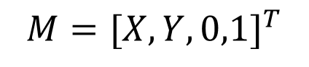
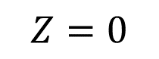
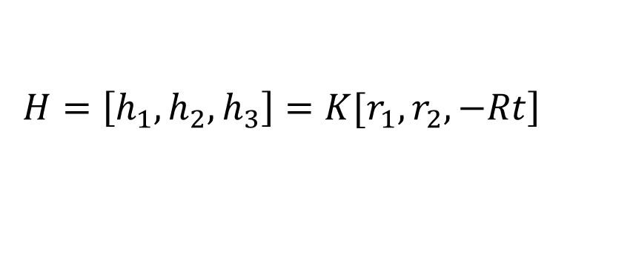
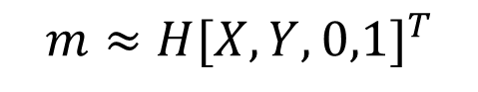
Алгоритм калибровки камеры
$$Z=0$$
$$M={[X,Y,0,1]}^{T}$$
$$m≈K\left[r_{1},r_{2},r_{3},−Rt\right]M$$
$$m≈K[r_{1},r_{2},r_{3},−Rt]{[X,Y,0,1]}^{T}$$
$$m≈H{[X,Y,0,1]}^{T}$$
$$\left.H=\left[h_{1},h_{2},h_{3}\right]=K[r_{1},r_{2},−Rt\right]$$
Notes:
Плоскость калибровочной доски плоской калибровочной доски имеет координату Z = 0
Каждая точка на поверхности калибровочной доски связана с точкой на изображении гомографической матрицей H
(Гомография – это обратимое преобразование плоскости, отображающее прямые линии в прямые линии)
r1, r2, r3 – вектора-столбцы матрицы вращения

Slide 20
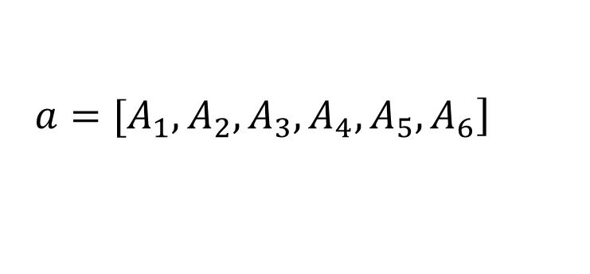
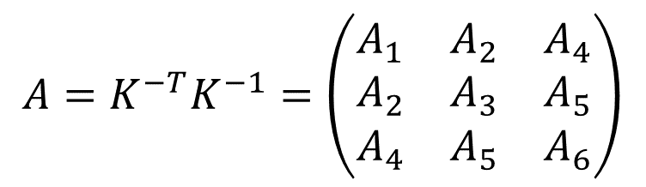
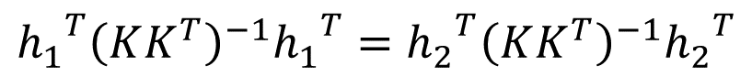
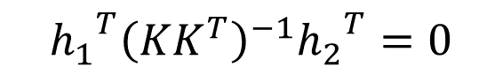


Алгоритм калибровки камеры
$${h_{1}}^{T}{\left(KK^{T}\right)}^{−1}{h_{2}}^{T}=0$$
$${h_{1}}^{T}{\left(KK^{T}\right)}^{−1}{h_{1}}^{T}={h_{2}}^{T}{\left(KK^{T}\right)}^{−1}{h_{2}}^{T}$$
$$A=K^{−T}K^{−1}=\left(\begin{matrix}A_{1} & A_{2} & A_{4} \\ A_{2} & A_{3} & A_{5} \\ A_{4} & A_{5} & A_{6}\end{matrix}\right)$$
$$\left.a=[A_{1},A_{2},A_{3},A_{4},A_{5},A_{6}\right]$$
$$\left.h_{i}=[h_{i1},h_{i2},h_{i3}\right]$$
$${h_{i}}^{T}Ah_{j}=v_{ij}a$$
Notes:
Вектора-столбцы матрицы вращения ортонормированные
Матрица K_-T*K_-1 является симметричной матрицей, она может быть определена с помощью вектора с размерностью 6
h_i – вектор столбец матрицы H

Slide 21

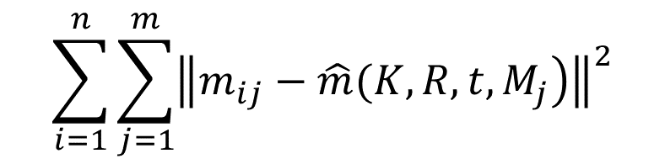
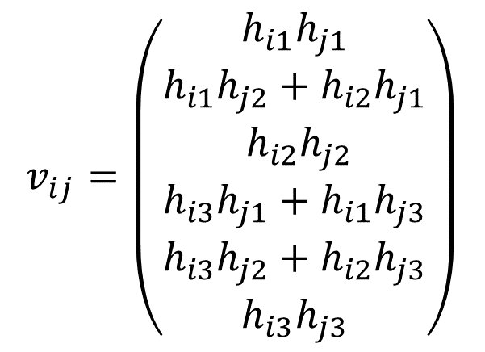
Алгоритм калибровки камеры
$${h_{i}}^{T}Ah_{j}=v_{ij}a$$
$$v_{ij}=\left(\begin{matrix}h_{i1}h_{j1} \\ \begin{matrix}h_{i1}h_{j2}+h_{i2}h_{j1} \\ \begin{matrix} h_{i2}h_{j2} \\ h_{i3}h_{j1}+h_{i1}h_{j3} \\ \begin{matrix}h_{i3}h_{j2}+h_{i2}h_{j3} \\ h_{i3}h_{j3}\end{matrix}\end{matrix}\end{matrix}\end{matrix}\right)$$
$$\sum_{i=1}^{n}{\sum_{j=1}^{m}{{\left\|\left.m_{ij}−\hat{m}(K,R,t,M_{j}\right)\right\|}^{2}}}$$
Notes:
Для нахождения a требуется как минимум три изображения с разных ракурсов, на практике для минимизации шума используют и большее количество изображений
Результат может быть также оптимизирован для минимизации ошибки репроекции путем минимизации приведенной энергетической функции (Ошибка репроекции-это геометрическая ошибка, соответствующая расстоянию изображения между проецируемой точкой и измеренной точкой)

Slide 22
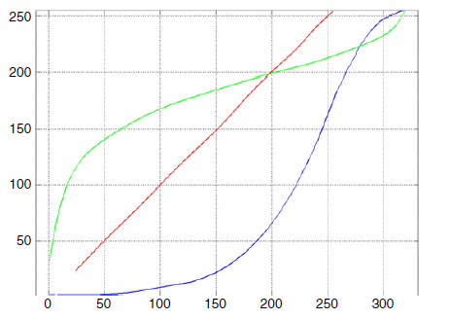
Калибровка проектора
Калибровка интенсивности проектора
Калибровка интенсивности проводится с целью усиления контраста и заключается в восстановлении линейности интенсивности освещения
Проецируются несколько тестовых паттернов, которые захватываются датчиком изображения
Устанавливается связь между фактическим значением и значением пикселя изображения
Вычисляется обратная функция и исправление

Slide 23
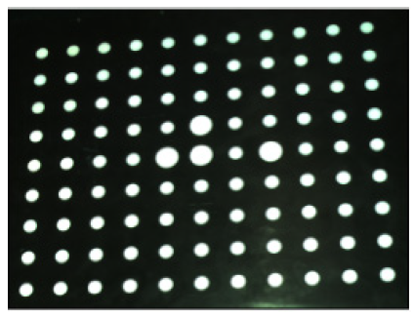
Калибровка проектора
Геометрическая калибровка проектора
Оптическая модель проектора такая же, как и у камеры, однако из-за разности в направлении проекций задача соотнесения пикселя на изображении с прямой линией в трехмерном пространстве становится трудной
Ключевой вопрос заключается как раз установлении этого соответствия

Slide 24
Калибровка проектора
Геометрическая калибровка проектора
Калибровка проектора выполняется с помощью предварительно откалиброванной камеры и калибровочной плоскости
Восстановление плоскости в системе координат камеры
Проецирование калибровочного паттерна
Перепроектирование точек на захваченном изображении и калибровка проектора по точечным соответствиям

Slide 25
Список использованных источников
Jason Geng. Structured-light 3D surface imaging: A tutorial // Advances in Optics and Photonics 3, 2011, P. 128-160

Slide 26
Спасибо за внимание!
Автор: Ларионов А.А.
Группа: 3331506/70401

